Slide 1
Операционная система.
Назначение и состав.
учитель Дубровицкой школы
Сулейманова М.А.

Slide 2
В большинстве вычислительных систем ОС является основной, наиболее важной частью системного программного обеспечения. С 1990-х годов наиболее распространёнными ОС являются:
1)системы семейства Windows
2)cистемы семейства UNIX (Linux и Mac OS)

Slide 3
Операционные системы разные, но их назначение и функции одинаковые. Операционная система является базовой и необходимой составляющей программного обеспечения компьютера, без нее компьютер не может работать в принципе.

Slide 4
Основные функции ОС:
Исполнение запросов программ (ввод и вывод данных, запуск и остановка других программ, выделение и освобождение дополнительной памяти и др.).
Загрузка программ в оперативную память и их выполнение.
Стандартизованный доступ к периферийным устройствам (устройства ввода-вывода).
Управление оперативной памятью (распределение между процессами, организация виртуальной памяти).
Управление доступом к данным на энергонезависимых носителях (таких как жёсткий диск, оптические диски и др.)
Обеспечение пользовательского интерфейса.
Сохранение информации об ошибках системы.

Slide 5
Компоненты операционной системы:
Загрузчик
Ядро
Командный процессор
Драйверы устройств
Встроенное программное обеспечение

Slide 6
Загрузчик операционной системы — системное программное обеспечение, обеспечивающее загрузку ОС непосредственно после включения компьютера.
Ядро — центральная часть ОС, обеспечивающая приложениям координированный доступ к ресурсам компьютера, таким как процессорное время, память, внешнее аппаратное обеспечение, внешнее устройство ввода и вывода информации.

Slide 7
Командный процессор - специальная программа, которая запрашивает у пользователя команды и выполняет их.
Драйвер — компьютерное программное обеспечение, с помощью которого другое программное обеспечение (ОС) получает доступ к аппаратному обеспечению некоторого устройства.
Встроенное программное обеспечение - содержимое энергонезависимой памяти компьютера в которой содержится его микропрограмма.

Slide 8
Самотестирование компьютера
BIOS – базовая система вввода/вывода: тестирование компьютера и первый этап загрузки операционной системы.
Тестирование работоспособности компьютера происходит:
Включение питания
Перезагрузка
Ctrl+Alt+Del

Slide 9
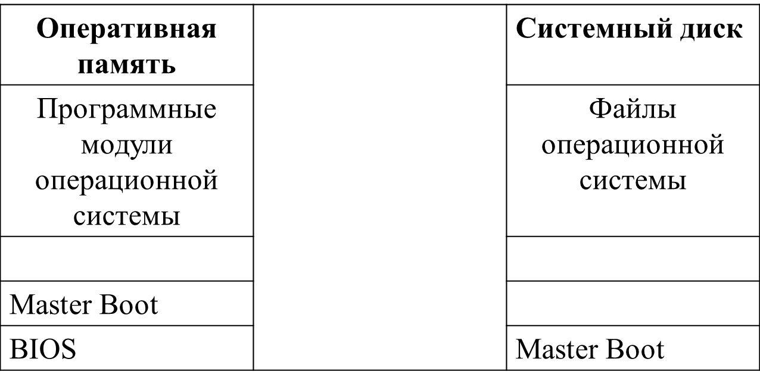
Загрузка операционной системы
Master Boot – программа загрузчика операционной системы.
После окончания загрузки операционной системы
управление передается командному процессору.

